Slide 1
复习建议：
1. 认真梳理各章的知识点和主要内容；结合各章的重点知识和典型问题及例题，掌握相关问题的解决方法或分析方法；
2. 熟练掌握常用的汇编指令（功能，特点，对标志位的影响，指令的运用）。指令及程序设计不熟练的，适当增加程序设计练习，多读程序，多动手；
3. 熟练掌握常用的接口芯片的功能，使用方法（端口地址分配，地址译码，方式字设置，初始化编程和应用编程）；
4. 结合作业和实验的情况，对以往作业中存在的问题及模糊的地方，查遗补漏，在复习过程中把问题弄明白。

Slide 2
第1章 绪论
1. 熟悉数制及其转换方法
要求熟练掌握不同进制数之间的相互转换；
2. 熟悉二进制数的加减运算和逻辑运算
3. 数的符号表示（编码）
熟悉数在计算机中的表示方法（无符号数、原码、补码）、编码方法（BCD码、ASCII码）及其数值范围。
（1）原码、补码和真值之间的转换；
（2） 补码数的表数范围（n=8、16）。-128∼+127 -32768∼+32767
（3）要求掌握常用的ASCII：0---9、A---Z、a---z、空格、回车、换行。

Slide 3
第2章 Intel8086微处理器
1. 8086内部结构
（1） 8086CPU由指令执行部件EU与总线接口部件BIU两部分组成。
EU部件（Execution Unit）控制和执行指令，主要由算术逻辑部件ALU、EU控制部件、8个16位寄存器和一个标志状态寄存器FLAGS组成。
BIU部件（BUS Interface Unit）BIU主要由指令队列、指令指针寄存器、段寄存器、地址加法器（形成20位的物理地址）组成。
（2）8086内部寄存器
熟悉各寄存器的功能，名字，用途，
熟练掌握标志寄存器中相关标志位的定义及使用。
（3）8086存储器管理
8086CPU寻址空间大小，段的大小，熟练掌握地址计算方法。
物理地址(PA)=段地址×10H+偏移地址(EA)

Slide 4
2. 8086引脚功能
（1）地址总线和数据总线
（2）控制总线
8086工作方式（最大，最小） MN/MX#。
INTR, NMI, ALE, RD#, WR#,M/IO#
3. 8086系统总线时序
（1） 指令周期，总线周期，时钟周期
（2） 总线周期（最小方式）

Slide 5
4. 8086寻址方式
熟练掌握数据寻址方式：立即寻址，寄存器寻址，存储器寻址。
其中存储器寻址分为6种方式，掌握对应的物理地址计算和寻址方式判断。能根据指令，判断SRC，DST对应的寻址方式。
存储器单元的逻辑地址由两部分组成：
段地址：偏移地址。
段地址通常由DS提供。如果通过基址指针BP寻址，则段址由SS提供。
偏移地址（有效地址、EA）由下面3个地址分量计算得到:
EA（16位有效地址）=基址+变址+位移量
存储单元的物理地址公式：
PA=段地址×10H+EA

Slide 6
（1） 直接寻址方式（direct addressing）
（2） 寄存器间接寻址方式（register indirect addressing）
（3）带位移的基址寻址方式（也称为相对基址寻址 relative based addressing）
（4）带位移的变址寻址方式（也称为相对变址寻址 relative indexed addressing）
（5） 基址变址寻址方式（Based indexed addressing）
（6）带位移的基址变址寻址（也称为 相对基址变址寻址方式
relative based indexed addressing）

Slide 7
5. 8086指令系统
熟练掌握常用的指令，包括指令格式，功能，具体用法，对标志位的影响（有没有影响，影响哪几个标志）。
（1） 数据传送指令
MOV PUSH POP XCHG XLAT LEA
（2）算术运算指令
ADD ADC INC SUB SBB DEC NEG CMP
MUL IMUL DIV IDIV CBW CWD
（3）逻辑运算和移位指令
逻辑运算： AND OR NOT XOR TEST
移位指令： SHL SAL SHR SAR ROL ROR RCL RCR
（4）串指令
REP（E/NE） MOVS LODS STOS CMPS CLD STD

Slide 8
第3章 宏汇编语言程序设计
1. 汇编语言数据项及伪指令
（1） 变量及变量定义语句
变量的三种属性：段、偏移地址、类型。
变量定义语句： DB DW DD DQ DT DUP
标号的三种属性：段、偏移地址、距离。
（2）分解运算符 SEG OFFSET TYPE
（3）符号定义伪指令 EQU =
段定义伪指令 SEGMENT ENDS ASSUME
其它伪指令 ORG $

Slide 9
2. 转移指令和分支程序设计
（1）无条件转移指令
四种寻址方式：段内直接，段内间接，段间直接，段间间接。
段内直接短转移地址计算。
（2）条件转移指令
熟练掌握条件转移指令的使用。
单个标志： JZ/JNZ JC/JNC JS/JNS JP/JNP JO/JNO
无符号数： JA JAE JB JBE
带符号数： JG JGE JL JLE
（3） 掌握多分支程序设计

Slide 10
3. 循环程序设计
（1）循环指令
LOOP LOOPZ LOOPNZ 。
（2）循环程序设计方法
计数控制法 条件控制法
熟练掌握循环程序设计
4. 系统功能调用
熟练掌握常用的系统功能调用。 （字符、字符串输入，输出）
5. 子程序设计
熟练掌握子程序结构及设计方法。

Slide 11
第6章 I/O接口技术
1. 接口电路及其功能
（1）CPU与外设交换信息分类
（2）接口电路的功能
2. I/O端口的编址方式
两种：独立编址，统一编址，各自优缺点。
3. 熟练掌握I/O指令的使用（指令格式，端口地址使用）
输入指令 IN
输出指令 OUT
4. I/O控制方式
程序控制方式，中断控制方式，DMA方式

Slide 12
第7章 中断系统
1. 基本概念
（1）中断和中断源，中断系统的功能；
（2）中断处理过程：
中断请求，中断判优，中断响应，中断处理，中断返回；
2. 16位机的中断系统
（1）中断类型
分类：外部中断（非屏蔽中断和可屏蔽中断），内部中断（软中断），优先级次序；
（2）中断向量表 中断向量地址=4*中断类型码
中断向量表的设置（两种方法：直接设置或使用系统功能调用 25H，入口参数DS:DX）
（3）中断响应过程

Slide 13
3. 中断控制器8259A
（1）8259A编程模型
IRR ISR IMR ICW OCW，端口地址分配
（2）8259A的工作方式
中断嵌套，中断屏蔽，中断优先权循环方式（自动循环，特殊循环），中断触发
（3）8259A的编程
要求熟记ICW 及 OCW，并能灵活使用，完成指定的编程任务。

Slide 14
ICW1格式
D₄＝1，A₀＝0表示设置的是ICW1
注意： A₀＝0，表示输入8259A低地址端口；

Slide 15
ICW2格式
ICW2用于设置中断类型码。
注意： A₀＝1，表示输入8259A高地址端口。
初始化时低3位为0。

Slide 16
ICW3格式
ICW3是在级联方式下设置的初始化命令字。
当ICW1中D₁＝1，单片使用，不需要ICW3；
当ICW1中D₁＝0 ，表示8259A工作于级联方式，必须设置ICW3。

Slide 17
ICW4格式
当ICW1的D₀ =1，需要设置ICW4。
SFNM＝1，用于指明是否选择特殊全嵌套方式，一般在使用多片8259A中使用，主片即选用特殊全嵌套方式。

Slide 18
（1）OCW1——中断屏蔽操作命令字IMR
OCW1的功能用来动态地设置中断源的屏蔽状态。
CPU也可以从8259A的高地址端口读取中断屏蔽寄存器IMR的内容。

Slide 19
（2）OCW2——优先循环和中断结束方式操作命令字
说明：
D₇（R）——优先循环方式设定位
0：非循环方式——0～7级总是0级最高，7级最低；
1：优先级循环方式——0～7级循环成为最高优先级；

Slide 20
（3）OCW3字
D₄D₃＝01
OCW3的标志
说明：
D₇——无意义
D₆(ESMM)D₅ (SMM)
0 ×：无意义
1 1：特殊屏蔽方式设置(不分优先级执行中断)
1 0：特殊屏蔽方式撤消(恢复原有优先级)

Slide 21
第8章 常用接口芯片
1. 并行接口8255
（1）了解8255内部结构，熟练掌握8255的三种工作方式。包括联络信号使用哪些引脚，中断请求设置等。
（2）熟悉8255端口地址分配规则及读写控制，能根据要求，设计端口地址译码电路。
（3） 熟练掌握8255的控制字：
方式选择控制字和C口位操作控制字；
（4） 能根据设计要求，使用8255完成简单接口功能的编程任务。

Slide 22
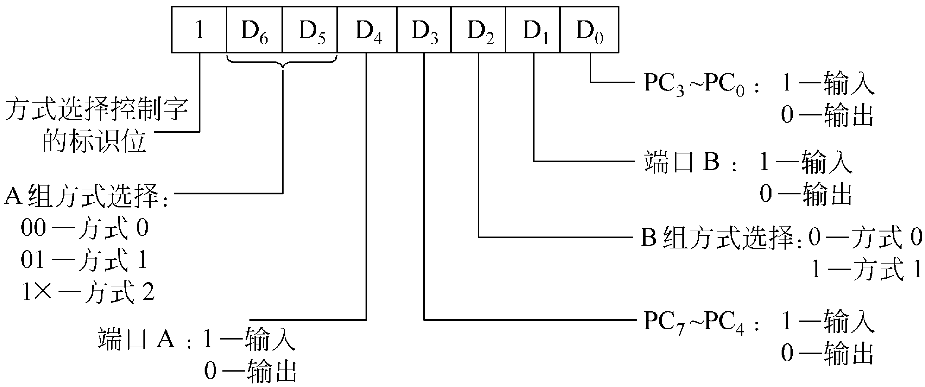
8255A的控制字
（1）方式选择控制字

Slide 23
（2）C口位操作控制字
用于设置C口某一位的复位/置位操作。
0 | × | × | × | D₃ | D₂ | D₁ | D₀
标志位
D₃D₂D₁位选择
000 | PC₀
001 | PC₁
…… | ……
111 | PC₇
选定位的设置方式
0 | 复位
1 | 置位

Slide 24
2. 定时/计数器8253
（1）了解8253内部结构和特点，掌握端口地址分配规则，能设计相应端口地址译码电路；
（2）熟练掌握计数初值的定义和计算，熟悉8253六种工作方式的特点和应用。
（3）熟练掌握8253的控制字，能完成8253初始化设计以及读当前计数值的编程工作；
（4）能利用8253进行一些简单应用编程任务。

Slide 25
8253工作方式控制字
D₇ D₆ D₅ D₄ D₃ D₂ D₁ D₀
SC₁
SC₀
RL₁
RL₀
M₂
M₁
M₀
BCD
计数器选择
00：计数器0
01：计数器1
10：计数器2
11：非法，不用
工作方式选择
000：方式0
001：方式1
010：方式2
011：方式3
100：方式4
101：方式5
数制选择
0：二进制
1：BCD码
读写指示
00：计数器锁存
01：只读/写低位字节
10：只读/写高位字节
11：先读/写低位字节
后读/写高位字节

Slide 26
3. 模拟接口
（1）熟悉D/A转换器的组成和主要参数。
分辨率，精度等
（2）能灵活使用DAC0832进行一些简单编程任务。
（3）A/D 转换器的组成和主要参数。

